Slide 1
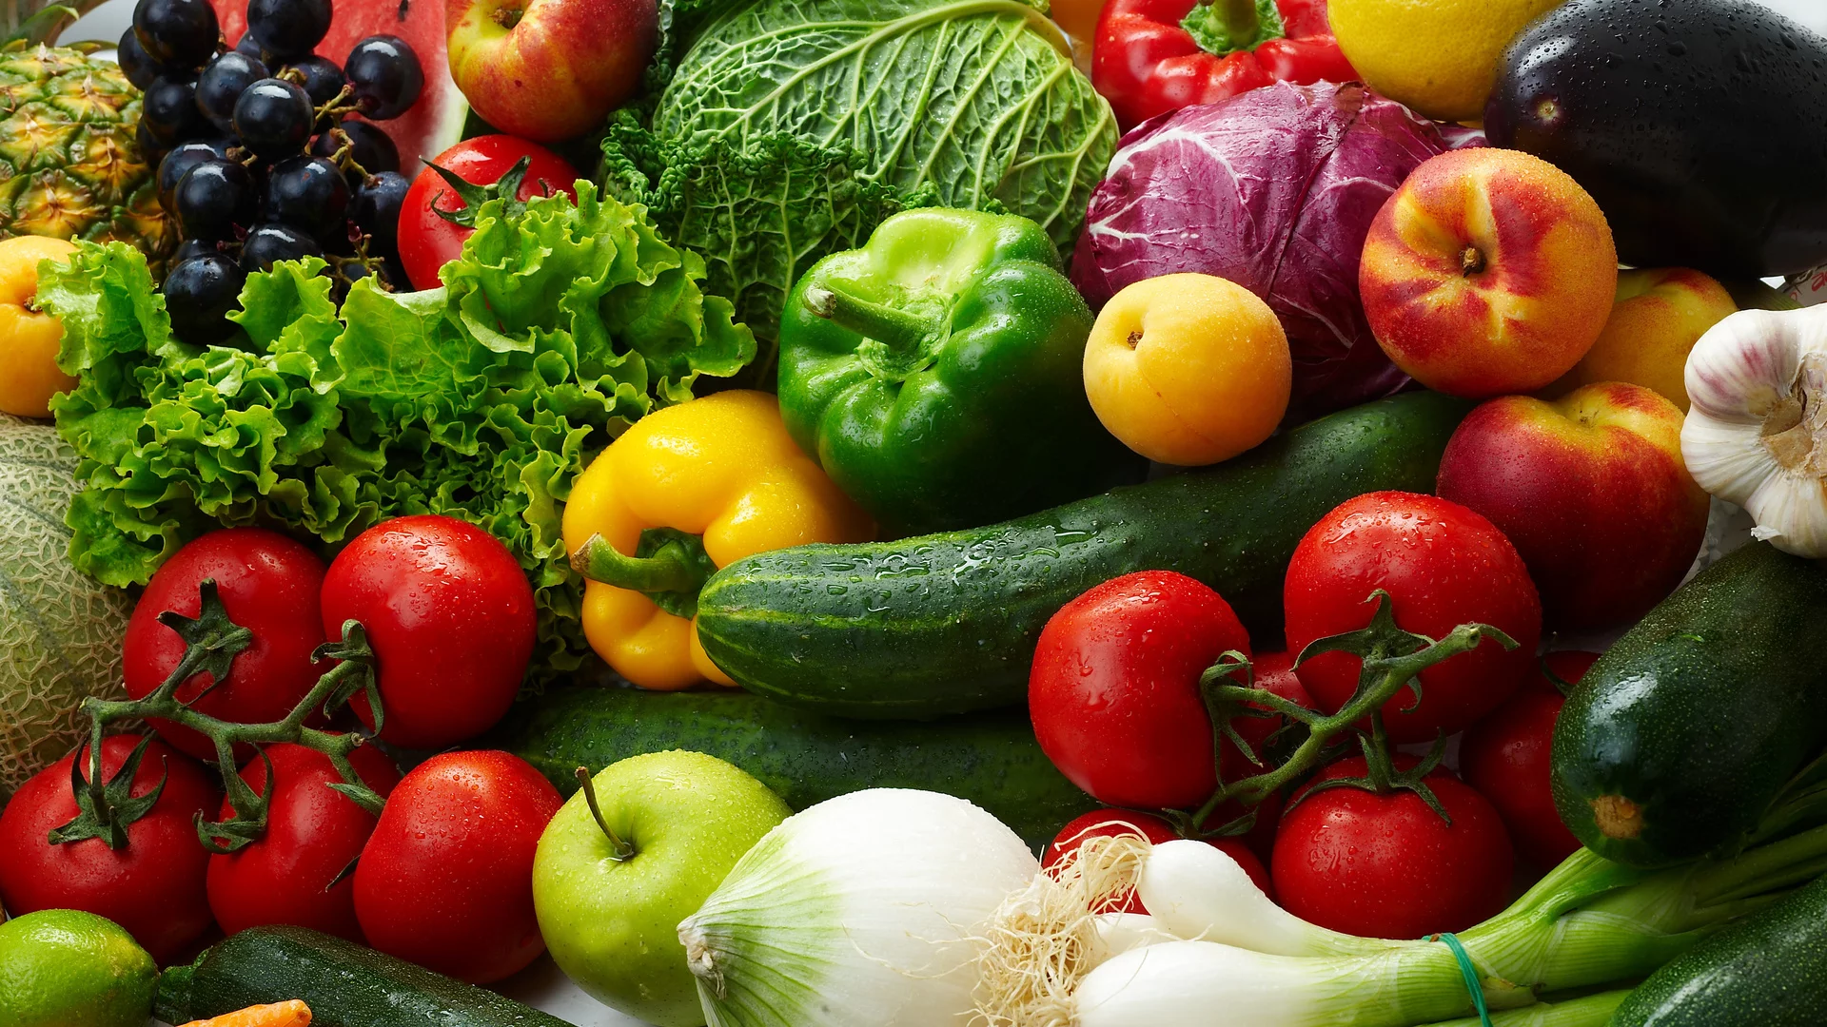
Меры
государственной поддержки
садоводства в 2020 году

Slide 2
Основные направления деятельности союза
Участие в формировании нормативно-правовой базы и содействие в получении господдержки;
Участие в подготовке предложений по осуществлению мер государственного регулирования;
Подготовка обоснованных предложений по контролю качества сельскохозяйственной продукции;
Совместная реализация продукции и распространение передового опыта в области производства
Плодоовощной союз является ключевым звеном при взаимодействии всех участников рынка и является универсальной площадкой для лоббирования интересов членов Союза на всех уровнях.

Slide 3
Государственная поддержка садоводства
Действующая поддержка | Предлагаемая поддержка
Предоставление льготных кредитов на закупку отдельных МТР для закладки сада и уход за садом (техника, саженцы и пр). Предоставление льготных кредитов на строительство плодохранилищ | Остается
Возмещение погектарных затрат на закладку/уход за садом. Размер возмещения определяется органом управления АПК субъекта РФ в рамках «единой субсидии» | С 2020 года меняется механизм поддержки. Остается в рамках стимулирующей субсидии. Но отсутствует в компенсирующей субсидии!
Возмещение 20% капитальных затрат на строительство плодохранилищ + возможна региональная поддержка | Остается.
Субсидирование до 50% затрат на капельное орошение | ? (возможно будет отменена)
Поддержка садоводства из регионального бюджета (по решению местных органов управления АПК) | Остается ? (частично возможно будет отменена)

Slide 4
Поддержка на закладку и уход в рамках Госпрограммы
В 2020 году планируется выделить 5,2 млрд. рублей.
* Данные субъектов

Slide 5
Стимулирующая и компенсирующая поддержка в 2020 году
Компенсирующая субсидия – 34,0 млрд руб. | Стимулирующая субсидия – 26,9 млрд руб.
- субсидия на литр молока; - субсидия на 1 голову племскота; поддержка элитного семеноводства; поддержка мясного скотоводства; развитие традиционных подотраслей животноводства и растениеводства; на уплату страховых премий. | зерновые и зернобобовые; масличные культуры; овощи открытого грунта; виноградники плодово-ягодные насаждения; льноводство производство молока развитие мясного скотоводства овцеводство развитие МФХ поддержка субъектов с низким уровнем СЭР.

Slide 6
Правила предоставления субсидий
Правила устанавливают условия, цели и порядок предоставления и распределения субсидий из федерального бюджета бюджетам субъектов Российской Федерации на стимулирование развития приоритетных подотраслей агропромышленного комплекса и развитие малых форм хозяйствования. 5. Средства предоставляются: сельскохозяйственным товаропроизводителям на финансовое обеспечение части затрат на закладку и (или) уход за многолетними насаждениями (до вступления в товарное плодоношение, но не более 3 лет для садов интенсивного типа), включая питомники, в том числе на установку шпалеры и (или) противоградовой сетки и (или) систем орошения и (или) раскорчевку выбывших из эксплуатации многолетних насаждений, понесенных сельскохозяйственными товаропроизводителями в текущем финансовом году, а также в предшествующем финансовом году в случае непредставления соответствующей субсидии в предшествующем финансовом году на возмещение указанных затрат, понесенных в предшествующем финансовом году, при условии наличия у сельскохозяйственных товаропроизводителей проекта на закладку многолетних насаждений – по ставке на 1 га площади закладки и (или) ухода, при этом при расчете ставок на 1 гектар закладки садов интенсивного типа (семечковые, косточковые с соблюдением сорто-подвойных комбинаций) применяются повышающие коэффициенты: для садов с плотностью посадки свыше 1250 растений на 1 гектар – не менее 1,4, свыше 2500 растений на 1 гектар - не менее 1,7, свыше 3500 растений на 1 гектар – не менее 3,0.

Slide 7
Некоторые подходы в Правилах распределения субсидий
a5i – доля i-го субъекта Российской Федерации в показателях стимулирования производства продукции плодово-ягодных насаждений.
В 2020 году планируется выделить 5,2 млрд. рублей.
Оценка распределения лимитов ФБ:
3,12 млрд. рублей на уходные работы
2,08 млрд на закладку новых садов.
DV5i – доля планового объема производства на соответствующий финансовый год продукции плодово-ягодных насаждений
DS5i - доля плановой площади на соответствующий финансовый год, закладки плодово-ягодных многолетних насаждений, включая питомники

Slide 8
Основные направления регулирования действующего законодательства по господдержке плодоводства
Доработка действующих Правил по стимулирующей и компенсирующей мерам поддержки, а также Правил по «капексам». Содействие в получении субсидий на возмещение капитальных затрат при создании плодохранилищ. Внедрение объективной системы отчетности. Участие в разработке ФНТП. Содействие в субсидировании экспорта продукции плодоводства. Участие в ином нормотворчестве (законопроект «О семеноводстве» и пр.).

Slide 9
НАЦИОНАЛЬНЫЙ ПЛОДООВОЩНОЙ СОЮЗ
Спасибо за внимание!

